Slide 1
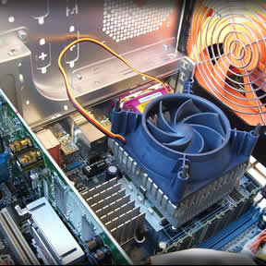
HARDWARE e software...
por: André Aparecido da Silva

Slide 2
No âmbito eletrônico o termo hardware é bastante utilizado, principalmente na área de computação, e se aplica a:
Dispositivos de entrada e saída;
Unidade cental de processanto;
Memória etc...
TODA A PARTE FÍSICA

Slide 3
O termo “Computador” é utilizado hoje em dia para nos referirmos a um conjunto de componentes que, juntos, formam a “máquina” que conhecemos.
Esses componentes se dividem em duas partes principais: Hardware e Software.

Slide 4
3. A estrutura computacional
Hardware – Arquitetura - Periféricos
Tendências em Tecnologia de Saída
DVD, Pen Drives
Celular, Palm, TV etc.
5a. Geração
Disco Magnético, Vídeo
Fita Magnética, Impressoras
4a. Geração
3a. Geração
Disco Magnético, Núcleo Magnético
2a. Geração
Fita Magnética, Disco Magnético
1a. Geração
Fita Magnética, Tambor Magnético

Slide 5
3. A estrutura computacional
Gerações | Período
1° Geração | 1946 – 1954
2° Geração | 1955 – 1964
3° Geração | 1964 – 1977
4° Geração | 1977 – 1991
5° Geração | 1991

Slide 6
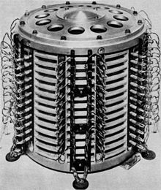
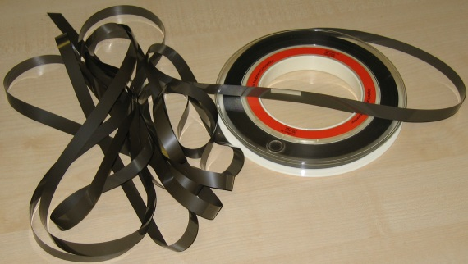
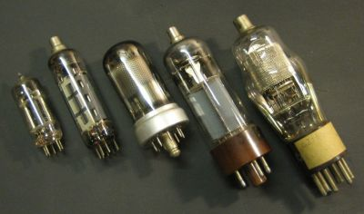
3. A estrutura computacional
PRIMEIRA GERAÇÃO

Slide 7

3. A estrutura computacional
PRIMEIRA GERAÇÃO

Slide 8
3. A estrutura computacional
PRIMEIRA GERAÇÃO - CARACTERÍSTICAS
Válvulas
Uso Restrito
Precisava ser Programado a cada tarefa
Grande Consumo de Energia
Problemas Frequentes

Slide 9
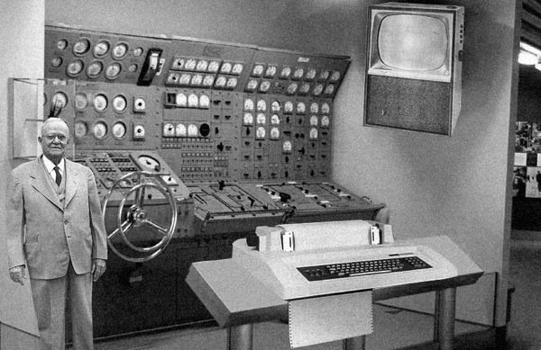
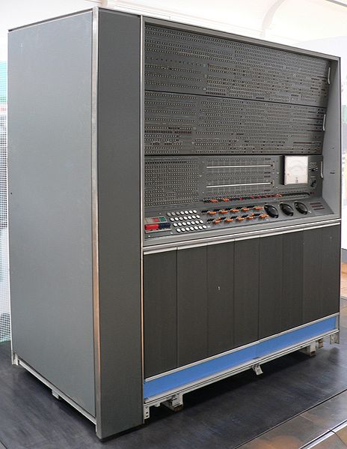
3. A estrutura computacional
SEGUNDA GERAÇÃO

Slide 10
Eniac
Sua capacidade de processamento era de 5.000 operações por segundo;
Criado na segunda guerra, tinha como principal finalidade cálculos balísticos;
Possuía 17.468 válvulas termiônicas, de 160 kW de potência;

Slide 11
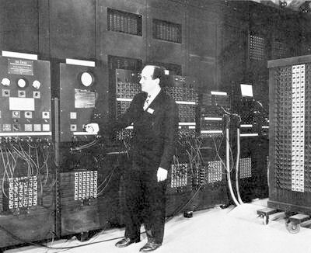
Segunda Geração (1955 – 1964)
Uso Comercial
Tamanho gigantesco
Uso de transístores

Slide 12
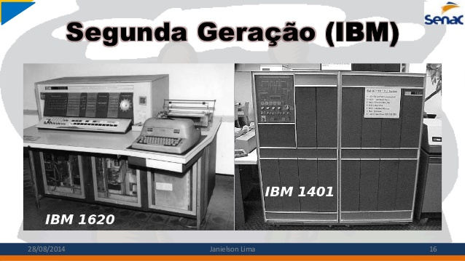
3. A estrutura computacional
SEGUNDA GERAÇÃO

Slide 13
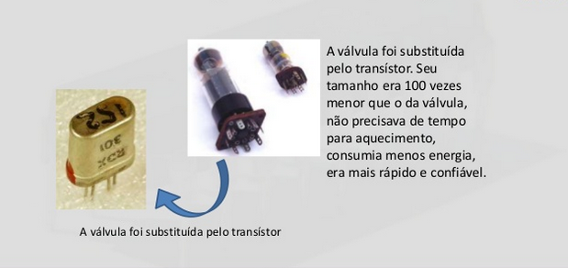
3. A estrutura computacional
SEGUNDA GERAÇÃO

Slide 14
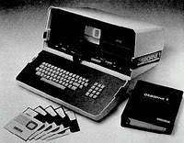
3. A estrutura computacional
TERCEIRA GERAÇÃO
Circuitos integrados
Diminuição do tamanho
Maior capacidade de processamento
Computador Pessoal

Slide 15
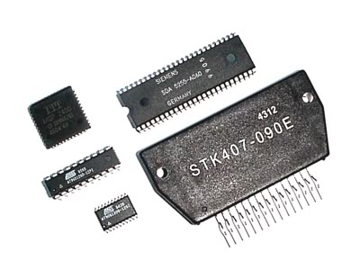
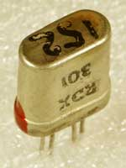
TERCEIRA GERAÇÃO
A Transítores foi substituídos pelo circuitos integrados

Slide 16
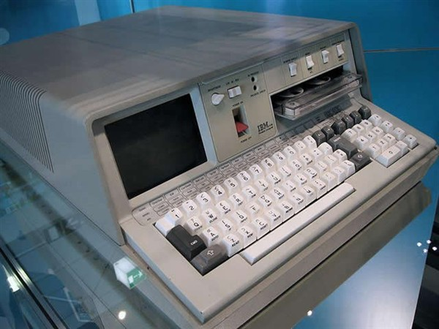
Quarta Geração(1977 – 1991)
Softwares integrados
Processadores de textos
Planilhas eletrônicas
Banco de dados
Gráficos
Gerenciadores de Comunicação

Slide 17
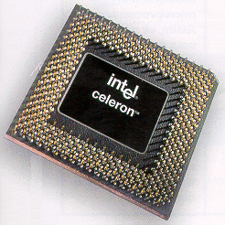
Quarta Geração(1975 – 1980)
Em 1975/77, ocorreram avanços significativos, surgindo os microprocessadores, os microcomputadores e os super computadores.

Slide 18
Quarta Geração(1975 – 1980)
Em 1977 houve uma explosão no mercado de microcomputadores, sendo fabricados em escala comercial e a partir daí a evolução foi sendo cada vez maior.

Slide 19
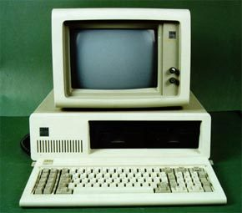
Quinta geração (1981)
Super Computadores
Robótica
Imagem virtual
Multimídia
Era On-line

Slide 20
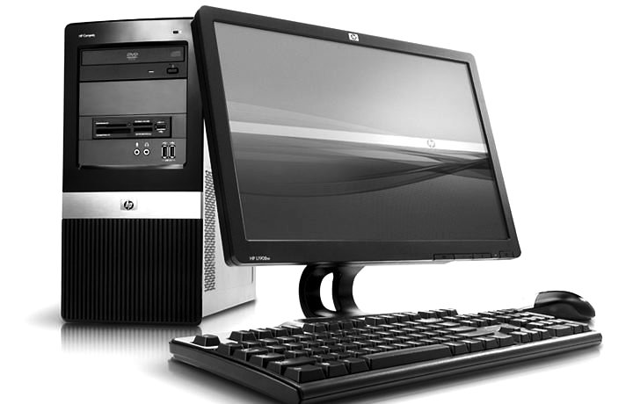
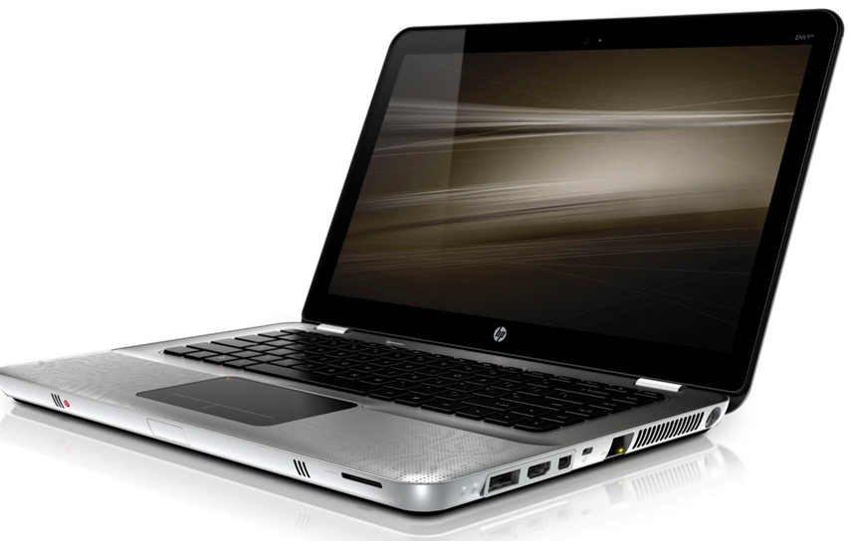
Quinta geração (1981)

Slide 21
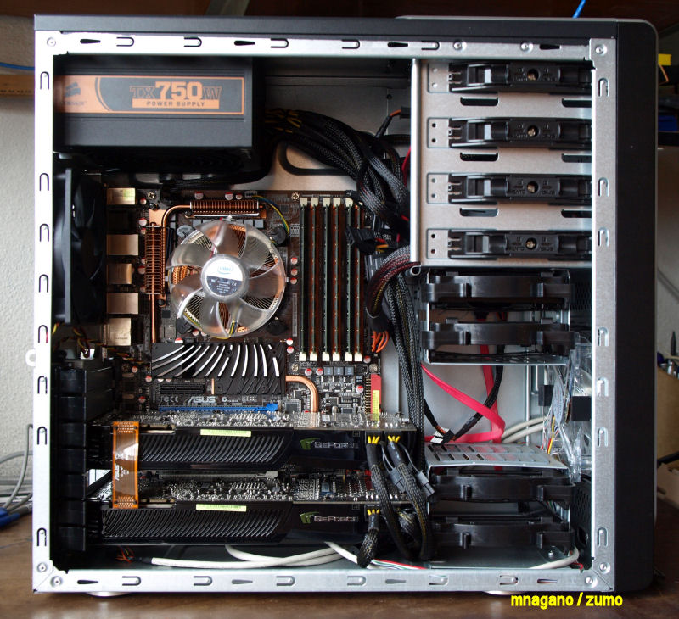
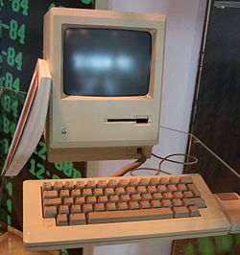

Slide 22
Resumindo hardware é toda a parte fisica da informática (monitores, hd, impressoras, memorias, processadores etc...) e o software é a parte lógica.

Slide 23
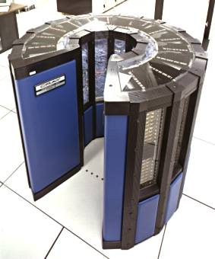
Tradicionais tipos de computadores:
Super computadores
  Rapido poder de processamento.
  Usado pela NASA e organizações similares.
  Examplo: CRAY supercomputers.

Slide 24
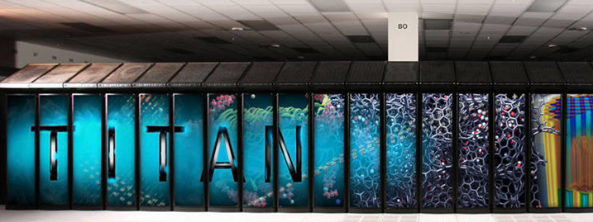
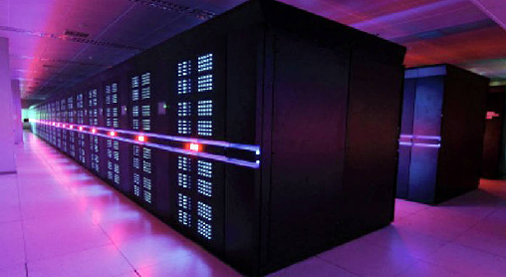
Super computadores de 2014:

Slide 25
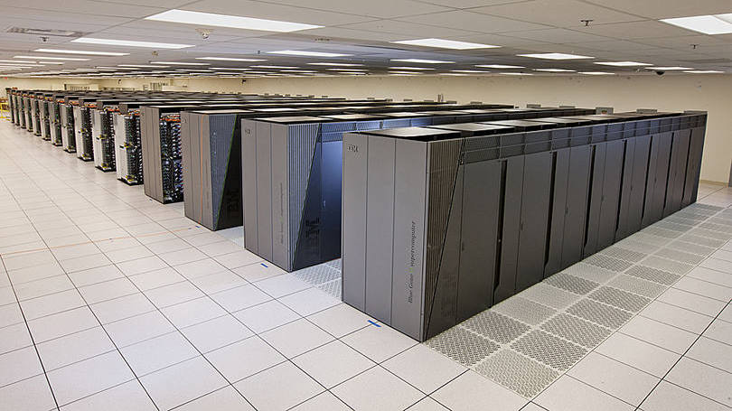
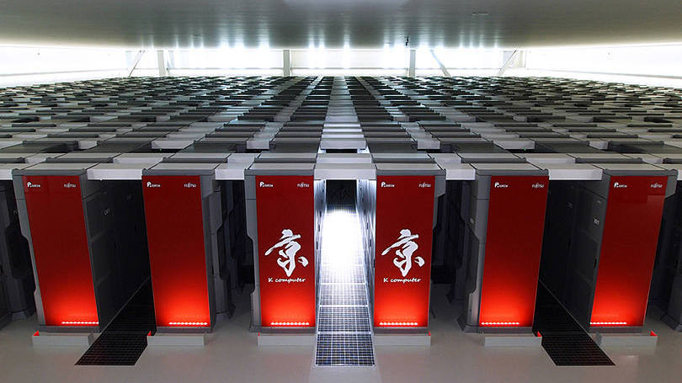
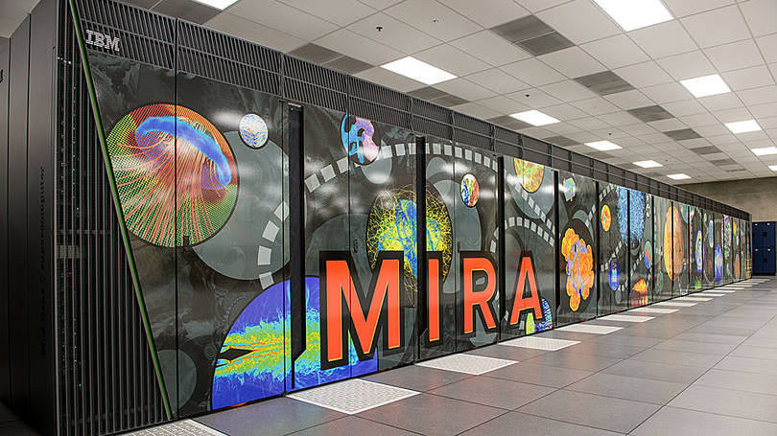
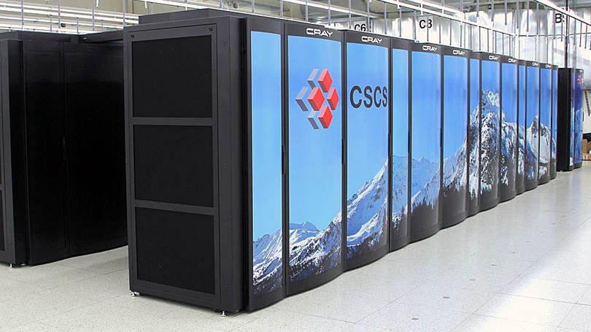
Super computadores de 2014:

Slide 26
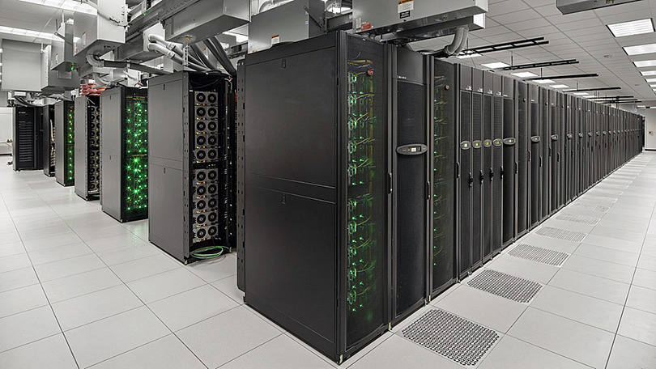
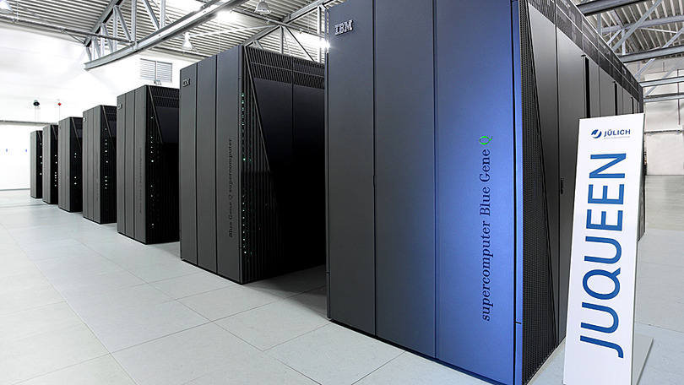
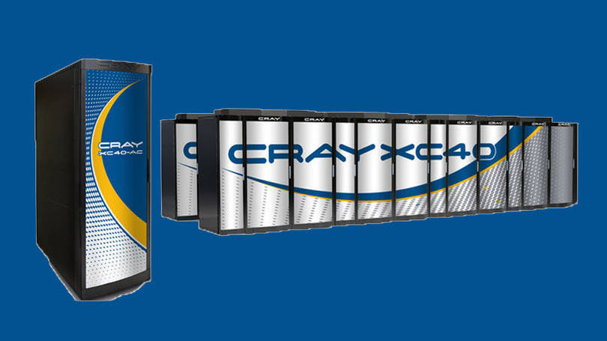
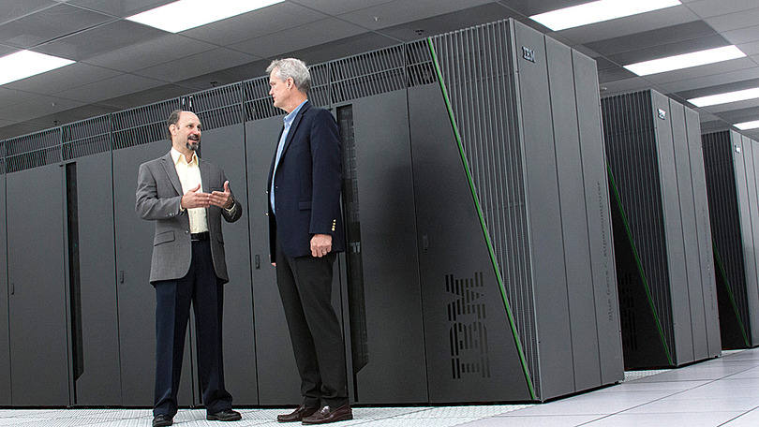
Super computadores de 2014:

Slide 27
Super computadores de 2014:

Slide 28
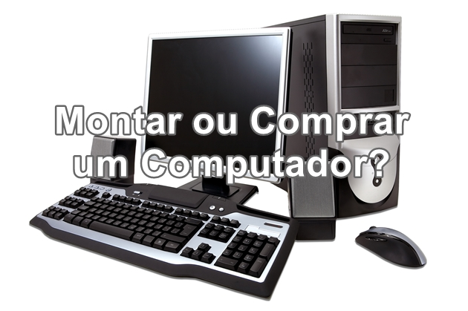

Slide 29
Arquitetura IBM
O IBM PC (Personal Computer ou "computador pessoal") foi a versão original e progenitor da plataforma de hardware dos "IBM PC compatíveis". Lançado em 12 de Agosto de 1981, o modelo original recebeu a denominação IBM 5150.

Slide 30
Arquitetura IBM
Seu desenvolvimento ficou a cargo de uma equipe de doze engenheiros e projetistas sob a direção de Don Estridge da IBM Entry Systems Division em Boca Ratón, Flórida.

Slide 31
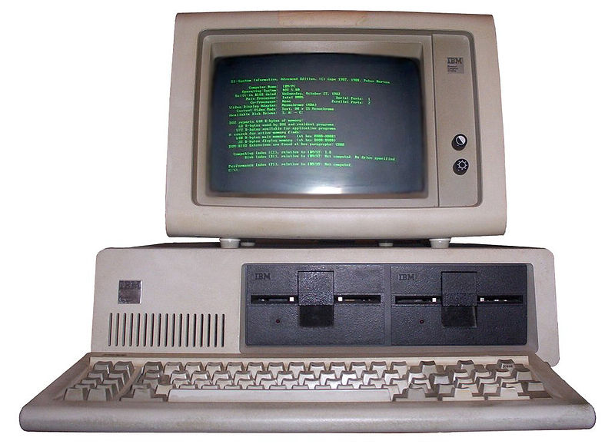
O computador IBM -5051

Slide 32
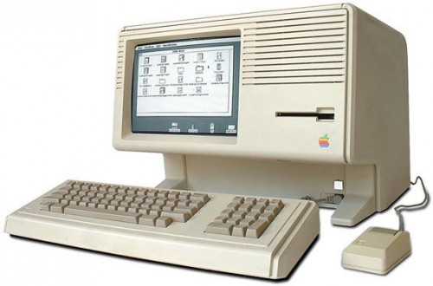
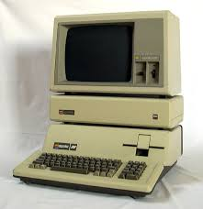
Arquitetura APPLE
O Apple Lisa, lançado em 1983, usava uma interface gráfica inovadora com ícones e mouse, que hoje substituiu os antigos sistemas de texto. .

Slide 33
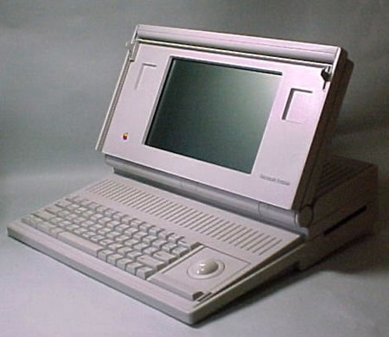
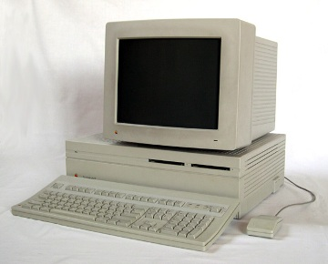
Arquitetura APPLE
Entretanto o alto preço fadou o computador ao fracasso. O aparelho custava US$ 9,995, levando os consumidores a comprar do seu principal rival, a IBM.

Slide 34
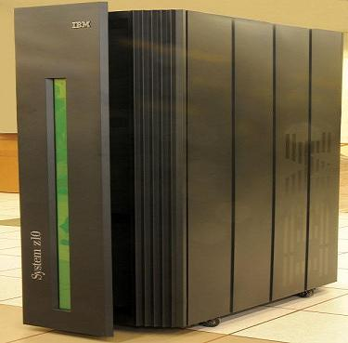
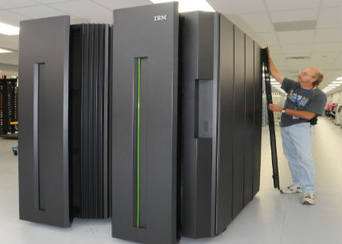
mainframe
Um mainframe é um computador de grande porte, dedicado normalmente ao processamento de um volume grande de informações.

Slide 35
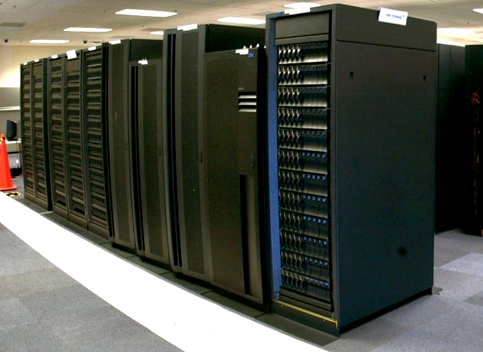
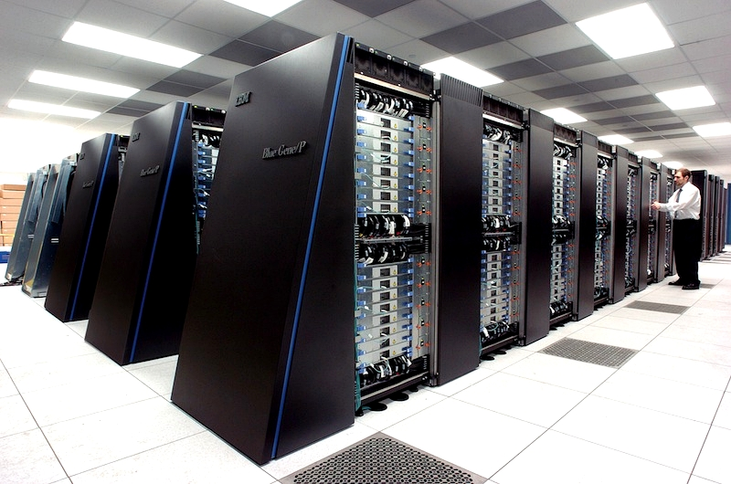
mainframe
Os mainframes são capazes de oferecer serviços de processamento a milhares de usuários através de milhares de terminais conectados diretamente ou através de uma rede.

Slide 36
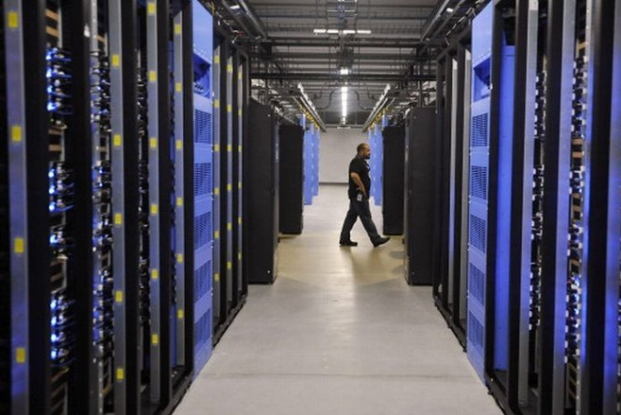
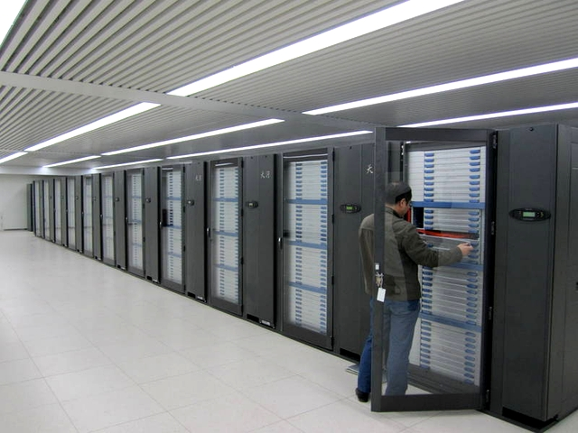
mainframe
O termo mainframe se refere ao gabinete principal que alojava a unidade central de fogo nos primeiros computadores.

Slide 37
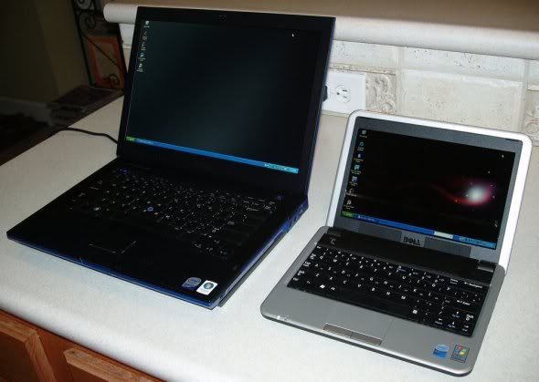
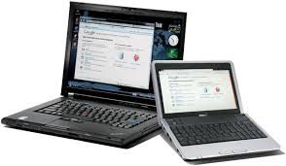
NOTEBOOK E NETBOOK
Na dúvida, o que se deve levar em conta é o uso que você fará do equipamento. O netbook é bom para navegar na web, escrever textos, preparar planilhas e apresentações simples. Até dá para ouvir música e assistir vídeos, mas ele não tem fôlego para muito mais do que isso.

Slide 38
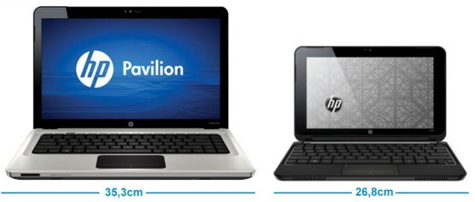
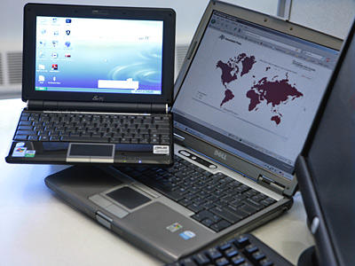
NOTEBOOK E NETBOOK
Porém, o notebook, um computador em uma embalagem menor, uma boa quantidade de memória RAM, tela e procecessador ele faz tudo o que um PC desktop faria.

Slide 39
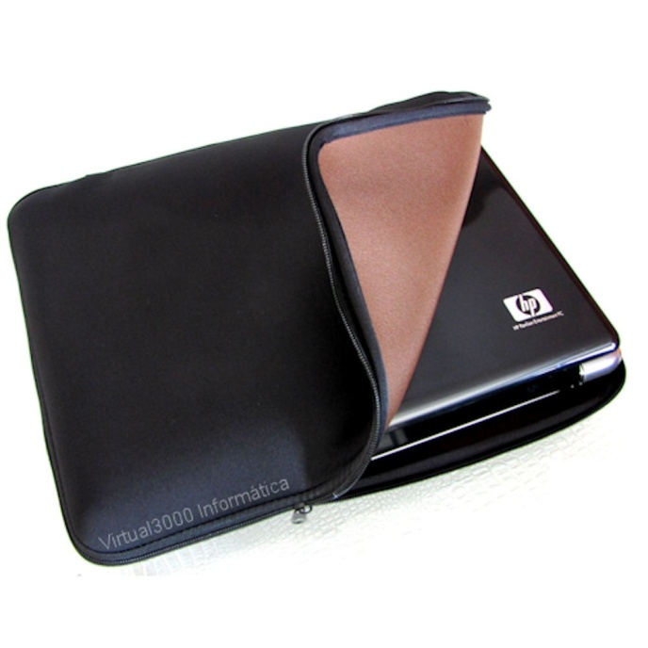

NOTEBOOK E NETBOOK
A grande vantagem dos netbooks é a portabilidade. Pesa +-1 Kg, eles são feitos para carregar dentro da mochila como se fossem livros, até porque tem o mesmo tamanho.

Slide 40
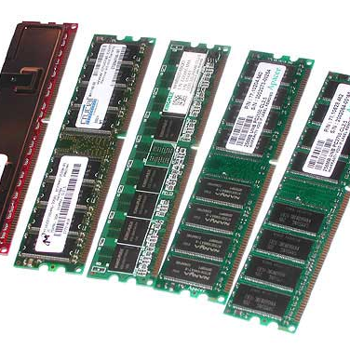
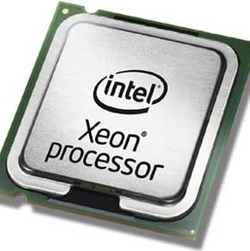
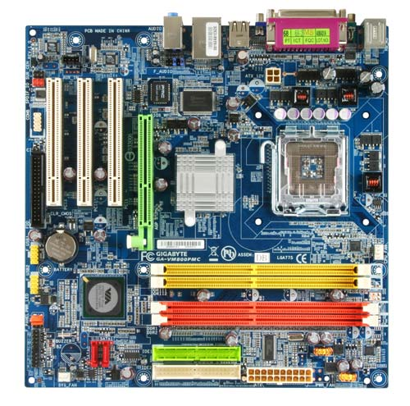
Principais componentes

Slide 41
Principais componentes de Hardware
Placa mãe
Processador; Coolers
Monitores
Placa de som / Placa de vídeo
Modens
Fonte de Energia

Slide 42
Principais componentes de Hardware
Hard disk
Gabinete
Gravadores de DVD
Chipset / BIOS
Teclados e mouse
Memoria RAM

Slide 43
Placas mãe
Também conhecida como "motherboard" ou "mainboard", a placa-mãe é, basicamente, a responsável pela interconexão de todas as peças que formam o computador.

Slide 44
Placas mãe
O HD, a memória, o teclado, o mouse, a placa de vídeo, enfim, praticamente todos os dispositivos, precisam ser conectados à placa-mãe para formar o computador. Este artigo mostrará as características desse item tão importante.Visão geral das placas-mãe

Slide 45

Visão geral das placas-mãe

Slide 46

Visão geral das placas-mãe

Slide 47

Visão geral das placas-mãe

Slide 48




Hard disk (HD)
O disco rígido - ou HD (Hard Disk) - é o dispositivo de armazenamento permanente de dados mais utilizado nos computadores.

Slide 49

Hard disk (HD)
Nele, são armazenados desde os seus arquivos pessoais até informações utilizadas exclusivamente pelo sistema operacional.

Slide 50



Hard disk (HD)
Aqui , você conhecerá um pouco do funcionamento dos HDs e saberá a função de seus principais recursos, como IDE, ATAPI, DMA, SATA, cache (buffer), NCQ, entre outros.

Slide 51


Slide 52
PROCESSADOR
A unidade de controle (UC) : é a unidade que armazena a posição de memória que contém a instrução que o computador está executando nesse momento.
Ela informa à ULA qual operação a executar, buscando a informação (da memória) que a ULA precisa para executá-la. Depois, transfere o resultado de volta para o local apropriado da memória. A seguir, a unidade de controle vai para a próxima instrução

Slide 53



PROCESSADOR

Slide 54
PROCESSADOR
Há somente 4 fabricantes de processadores para pc no mundo:
Intel;
AMD
IBM
Via

Slide 55


PROCESSADOR
A briga da AMD com a Intel

Slide 56


MEMORIA RAM
A memória RAM é um tipo de tecnologia que permite o acesso aos arquivos armazenados no computador. Diferentemente da memória do HD, a RAM não armazena conteúdos permanentemente.

Slide 57




MEMORIA RAM
É responsável, no entanto, pela leitura dos conteúdos quando requeridos. Ou seja, de forma não-sequencial, por isso, a nomeclatura em inglês de Random Access Memory (Memória de Acesso Aleatório).

Slide 58

MEMORIA RAM
Ao se comprar uma memória deve-se ficar atento para essa questão da taxa de transferência.

Slide 59
MEMORIA RAM
Não adianta a memória ter uma frequência alta e a frequência do sistema ser menor, pois a taxa do sistema vai limitar a da memória RAM.
Portanto, para um sistema que rode a 100MHz e 32bits, compre uma memória com os mesmos aspectos.

Slide 60


MEMORIA ROM
Memoria somente para leitura.

Slide 61
PLACA DE VÍDEO
Placa de vídeo, também chamada de adaptador de vídeo ou aceleradora gráfica, é um componente de um computador que envia sinais deste para o monitor, de forma que possam ser apresentadas imagens ao utilizador. Normalmente possui memória própria, com capacidade medida em octetos.

Slide 62

PLACA DE VÍDEO

Slide 63

PLACA DE VÍDEO

Slide 64

PLACA DE VÍDEO

Slide 65


IMPRESSORAS
LASER, CERA, TERMICA, MATRICIAL, JATO DE TINTA.

Slide 66

IMPRESSORAS

